Slide 1
文献检索
图书馆 孙睿阳

Slide 2
外文全文数据库

Slide 3
主要内容
一、常用医学外文全文数据库
二、网络免费国外医药全文数据库
三、外刊资源服务系统

Slide 4
一、常用医学外文全文数据库
（一）ScienceDirect 全文数据库
（二）OvidSP 在线全文期刊
（三）Wiley Online Library全文数据库
（四）SpringerLink 全文数据库

Slide 5
（一）ScienceDirect 全文数据库
爱思唯尔（Elsevier） 是全球最大的科技与医学文献出版发行商之一。ScienceDirect是它的网络全文期刊数据库平台系统。自1999年开始提供在线服务。

Slide 6
（一）ScienceDirect 全文数据库
收录Elsevier出版的2000多种同行评议期刊和20000多种系列丛书、手册及参考书等，还提供其他出版社出版期刊近千种；其中生物医学期刊1500余种。
涉及四大学科领域：物理学与工程、生命科学、健康科学、社会科学与人文科学。

Slide 7
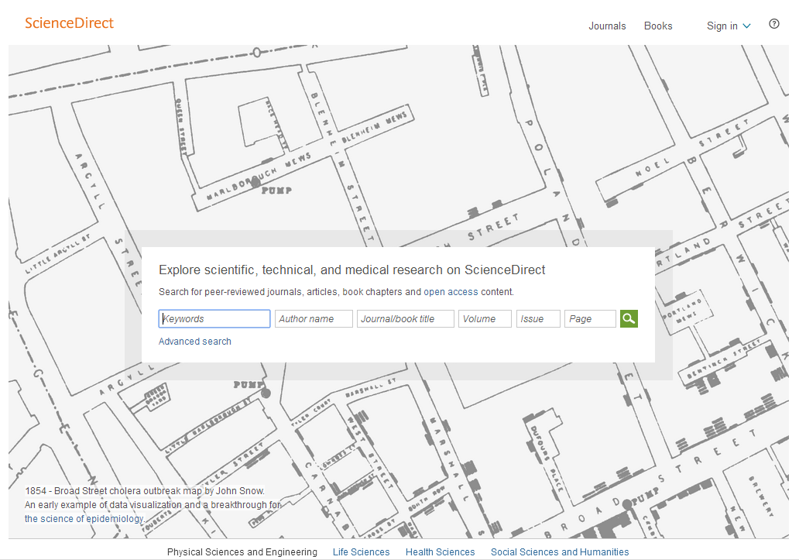
检索区
任意字段
著者
书刊题名
卷
期
页码

Slide 8
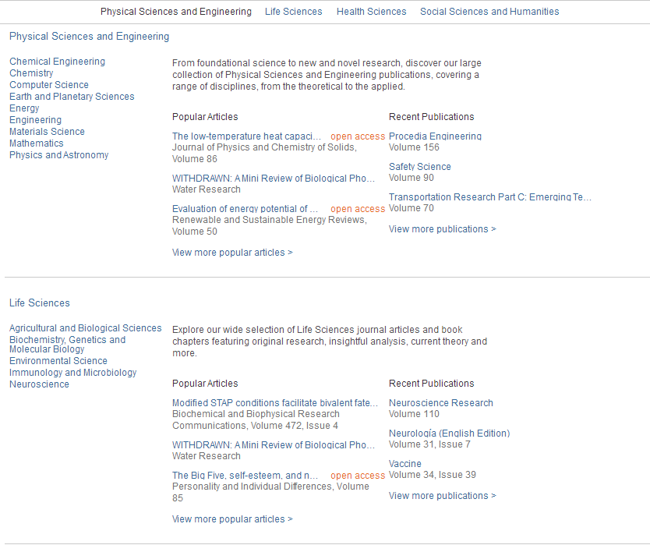
学科分类浏览

Slide 9
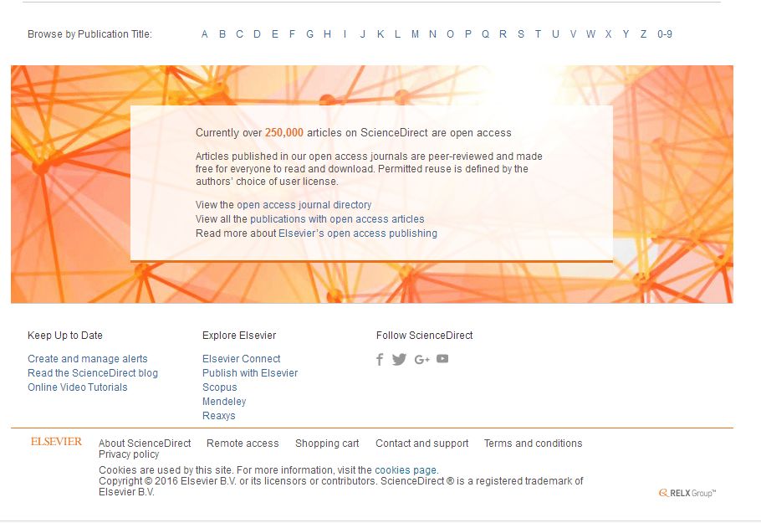
出版物题名字顺浏览

Slide 10
（一）ScienceDirect 全文数据库
特点：
收录期刊种类多，学科覆盖广；
期刊质量高，大部分期刊被SCI、SSCI、EI收录，有1400余种被SCI收录；
实时更新（用户可及时获取在编文章）；
回溯时间长，如《柳叶刀》回溯至创刊1823年；
无并发用户数限制；
检索功能强大；
提供个性化服务等。

Slide 11
（二）OvidSP 在线全文期刊
Ovid是世界著名的数据库提供商之一，目前包涵人文、科技等多个领域，超过300个数据库，通过OvidSP 平台为用户提供使用。
Ovid在线全文期刊数据库收录50余个出版商提供的2000多种生物医学期刊，包括New England Journal of Medicine、BMJ、NATURE、AMA等著名系列期刊。

Slide 12
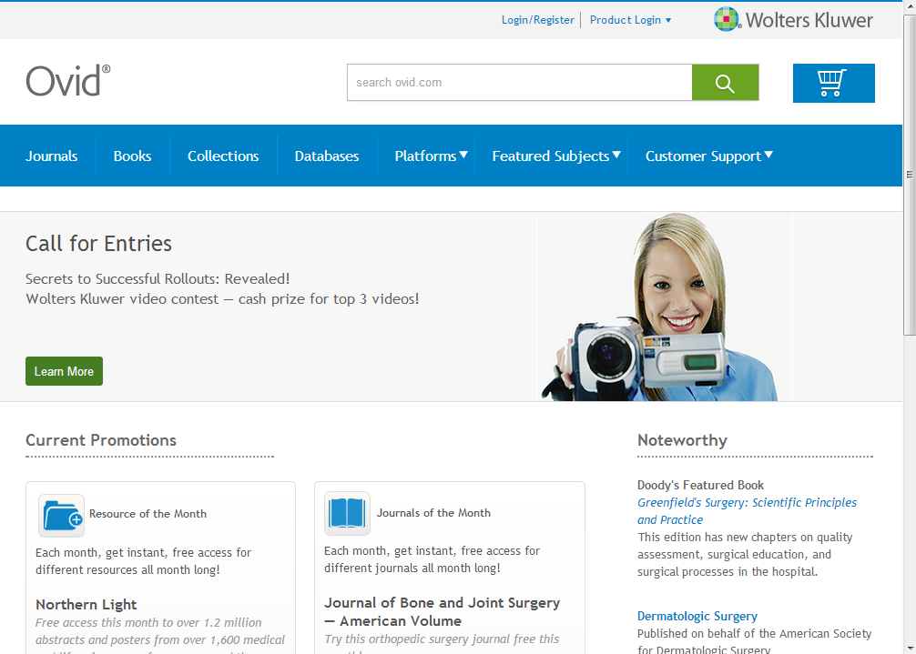
检索区

Slide 13
（三） Wiley Online Library 全文数据库
Wiley-Blackwell是国际性科学、技术、医疗的学术出版机构，其在线平台为Wiley Online Library。
收录多学科的网上文献资源，涵盖生命、健康与自然科学、社会科学以及人文科学等各个领域。
收录期刊2100余种，文章400余万篇，图书12000余种以及数百种参考工具书、实验室指南和一些数据库。

Slide 14
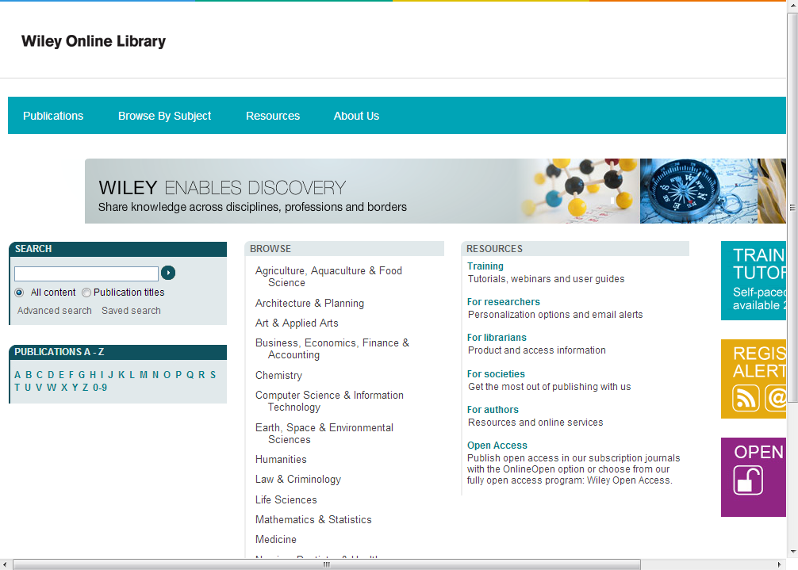
检索区
学科分类浏览
出版物题名字顺浏览

Slide 15
（四）SpringerLink 全文数据库
德国施普林格出版公司是目前全球最大的科技出版集团之一。通过SpringerLink平台为用户提供全文期刊、图书、科技丛书、参考书及实验室指南的在线服务。
收录期刊2700余种，图书54000余种，科技丛书1700余种，参考书200余种，实验室指南近28000种。
题录、文摘、期刊全文的首页、图书正文的前3页等全球免费查询。

Slide 16
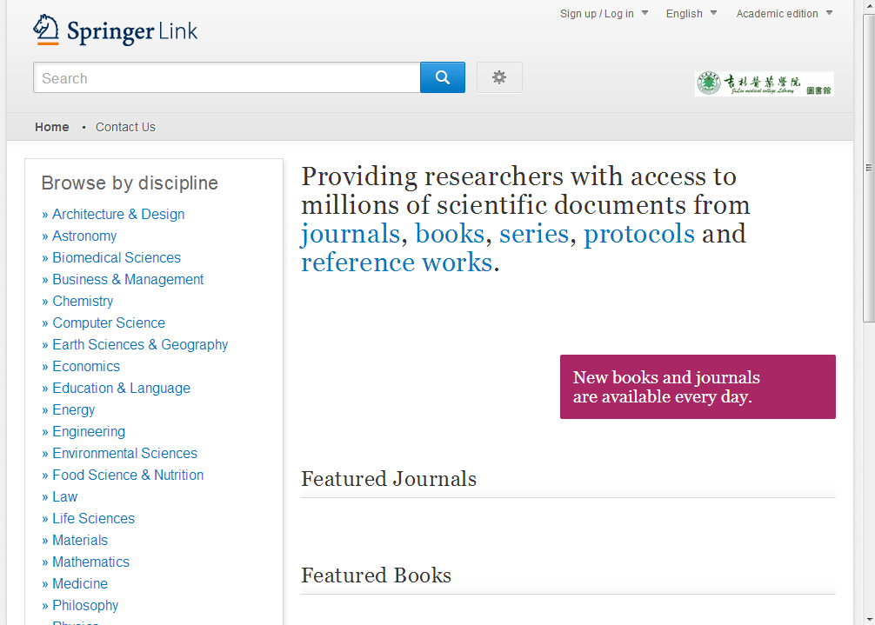
检索区
学科分类浏览

Slide 17
二、网络免费国外医药全文数据库
（一）HighWire Press
（二）Free Medical Journals

Slide 18
（一）HighWire Press
由斯坦福大学图书馆于1995年建立的科学与医学文献库，是目前世界上两个最大的提供免费科技期刊文献全文数据库之一。
收录内容涉及物理、生物、医学以及社会学等领域的期刊。收录论文665万多篇，免费期刊论文214万多篇。

Slide 19
整合期刊：完全免费62种，免费试用25种，特定时间（3月—3年）后免费255种，免费过刊28种，很多核心期刊。
主页网址：http://www.highwire.org
免费期刊列表网址： http://highwire.stanford.edu/lists/freeart.dtl

Slide 20

进入检索

Slide 21
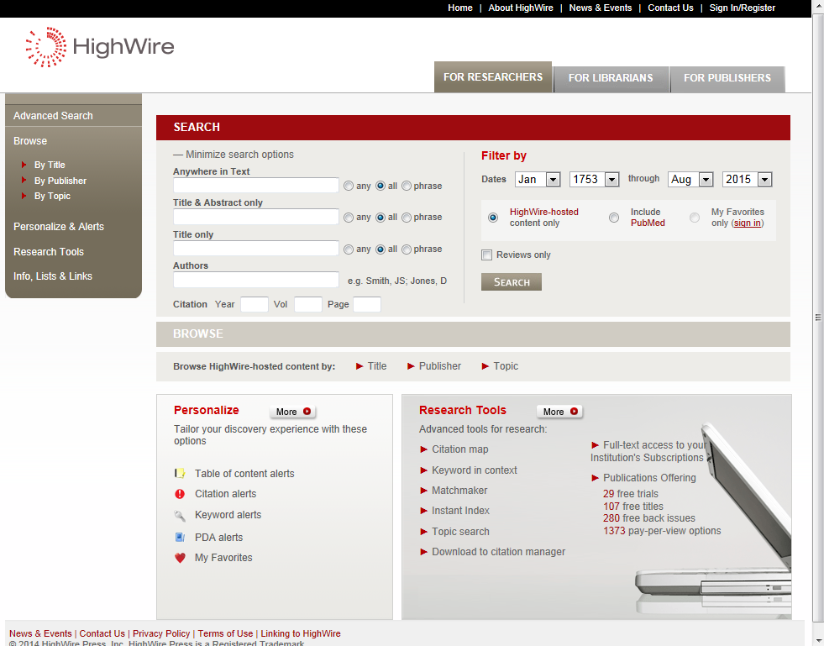

Slide 22
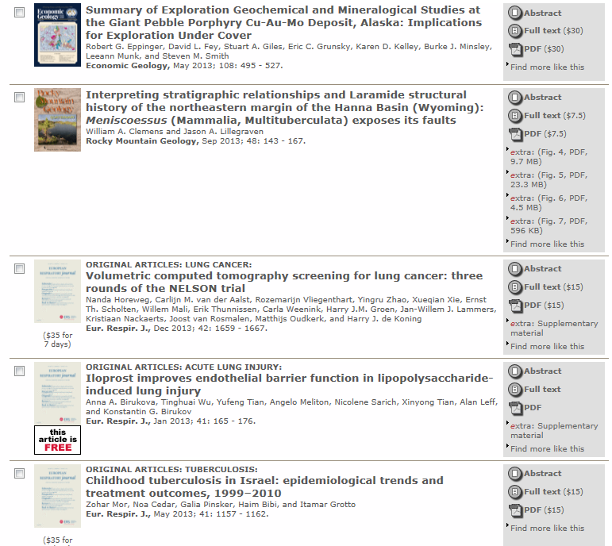
免费标识
下载全文

Slide 23
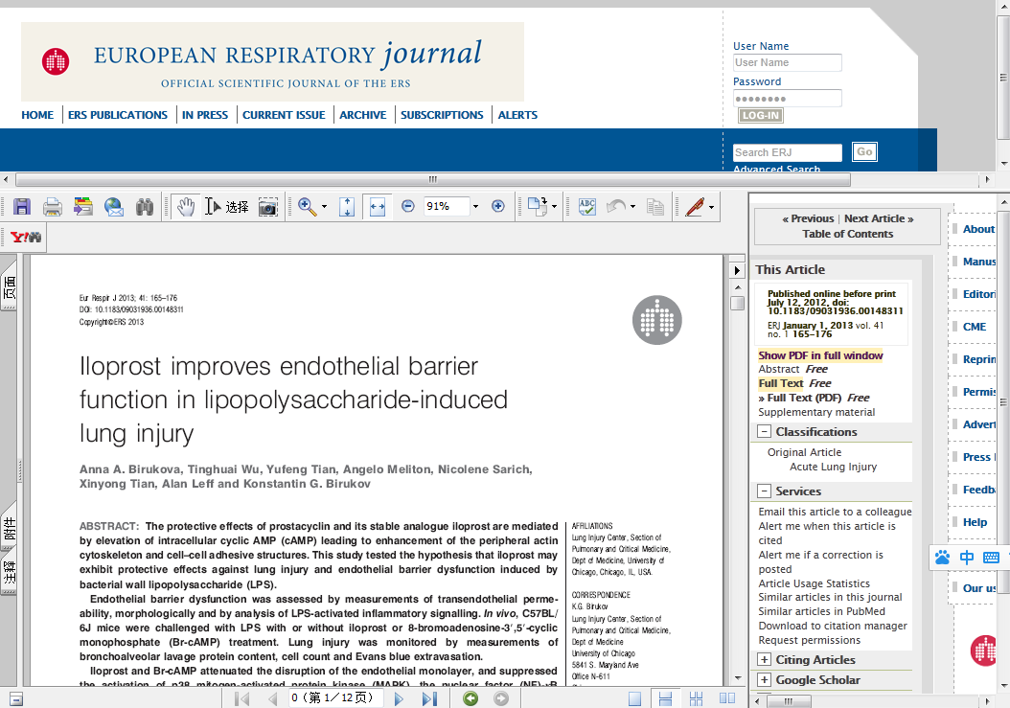

Slide 24
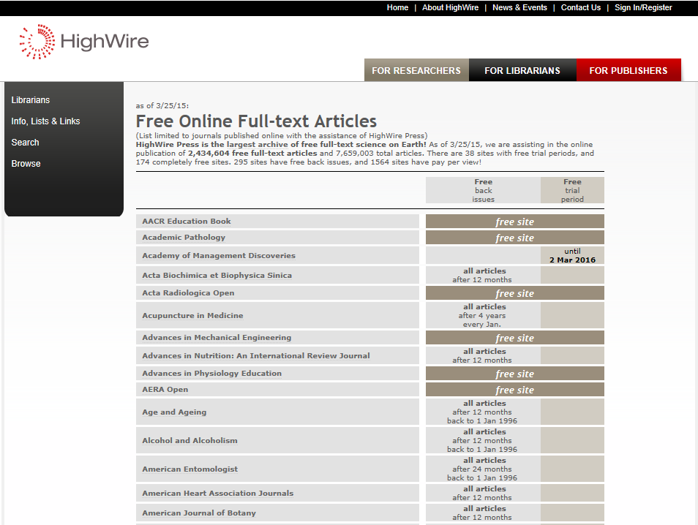
免费期刊列表

Slide 25
（二） Free Medical Journals
由法国Bernd Sebastian Kamps建立的免费医学期刊信息网站，目的是促进网上免费医学期刊的利用。
提供523种免费全文医学期刊，分不同语言如英、法、西班牙、葡萄牙语等列出。

Slide 26
（二） Free Medical Journals
期刊一般是一年后免费，也有3-6个月后免费的。期刊按专业分为90多个大类，可链接浏览相关文献。
网址： http://www.freemedicaljournals.com

Slide 27
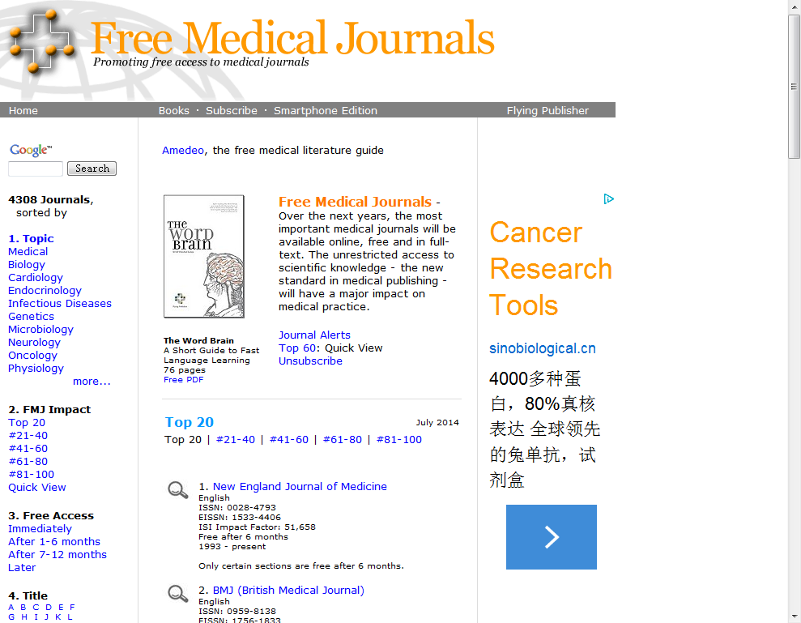
期刊分类

Slide 28
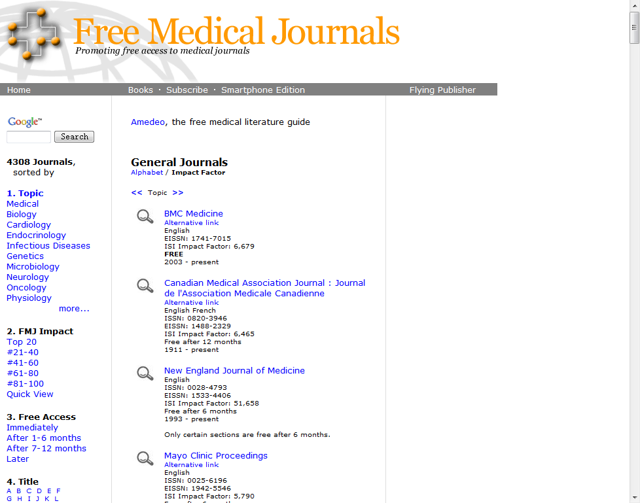
期刊列表

Slide 29
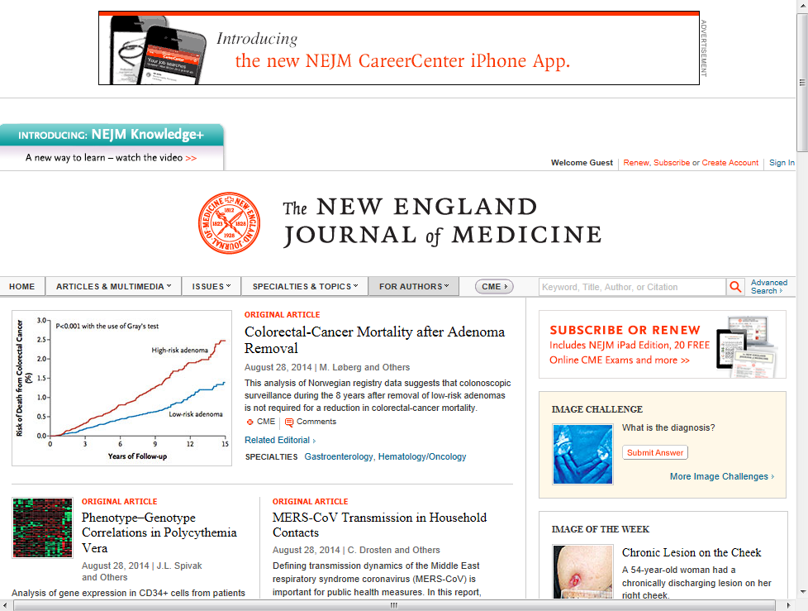
期刊内容

Slide 30
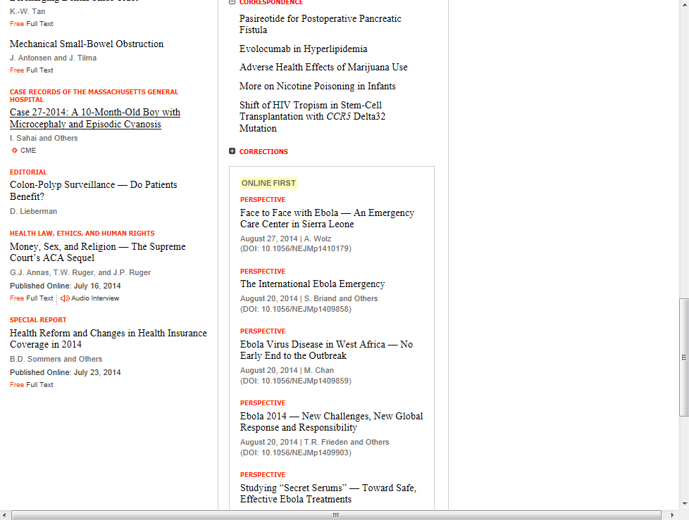
文献信息

Slide 31
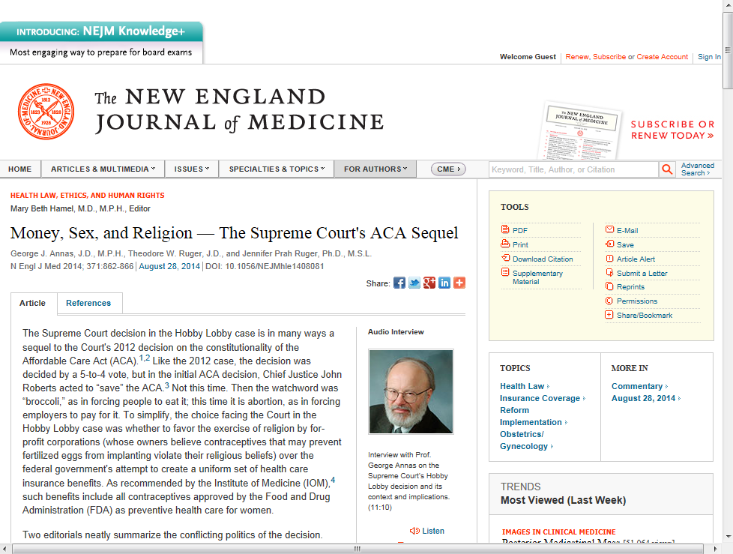
下载全文

Slide 32
三、外刊资源服务系统
外刊资源服务系统收录了2015年以来150种外文专业期刊，提供快速检索、高级检索、期刊浏览等功能；提供多种检索入口；提供双语检索、参考译文等功能；提供及时、高效的原文获取服务。

Slide 33
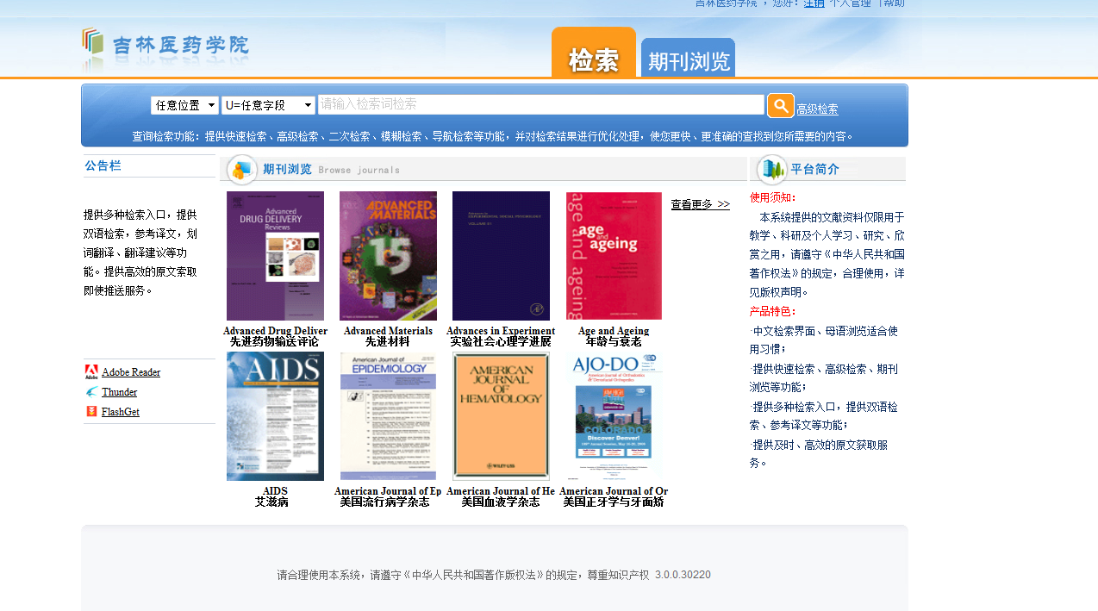

Slide 34
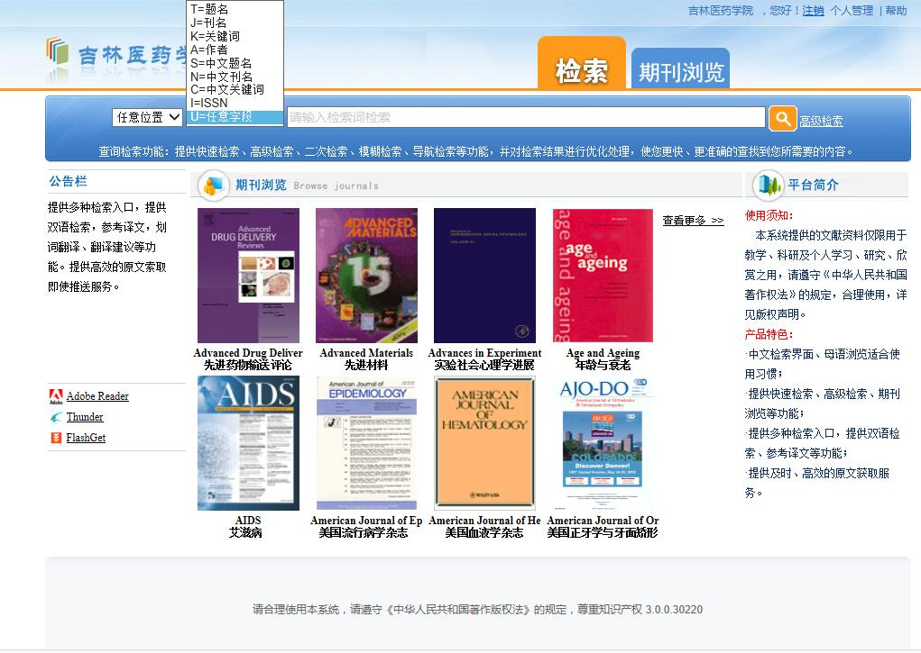
检索入口

Slide 35
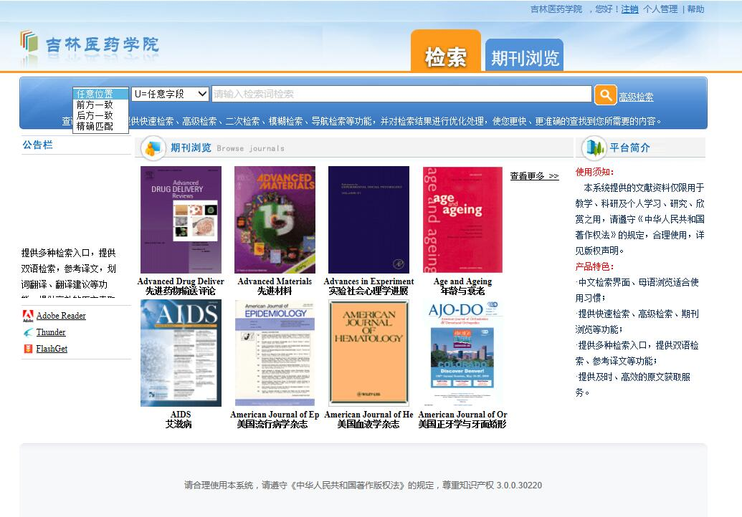
位置匹配

Slide 36
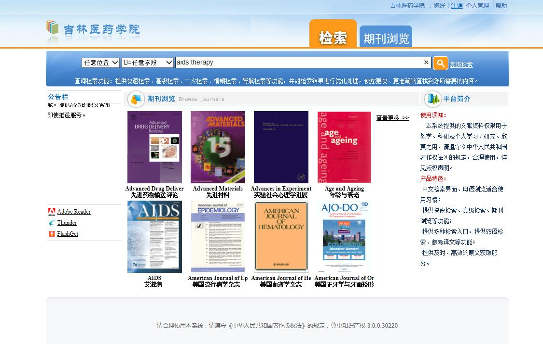
例：检索艾滋病治疗方面的文献

Slide 38
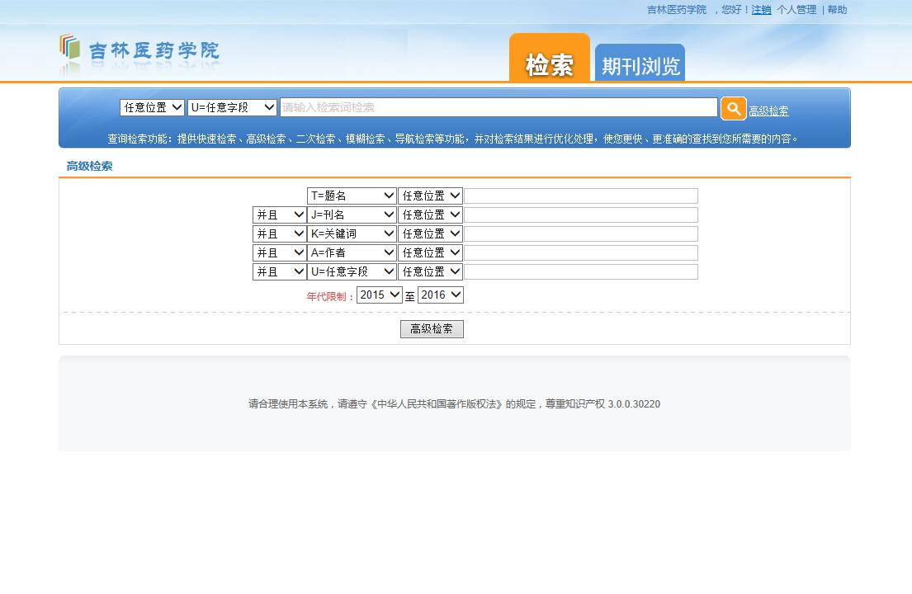

Slide 39
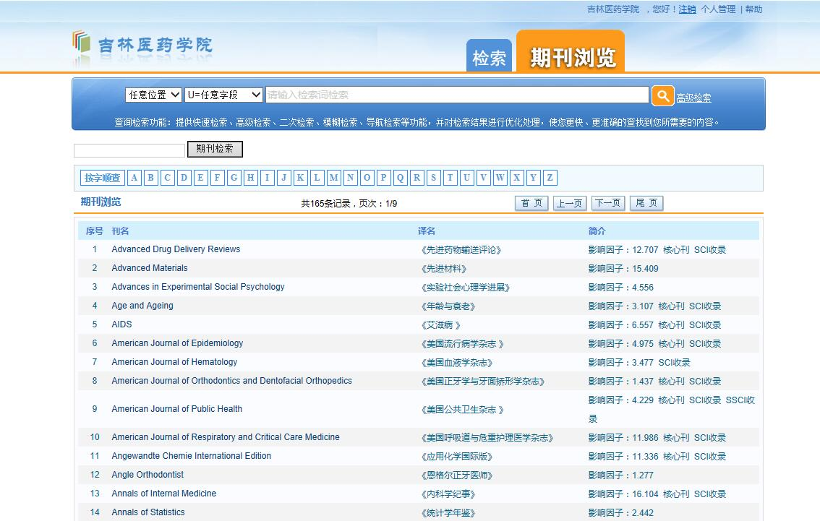

Slide 40
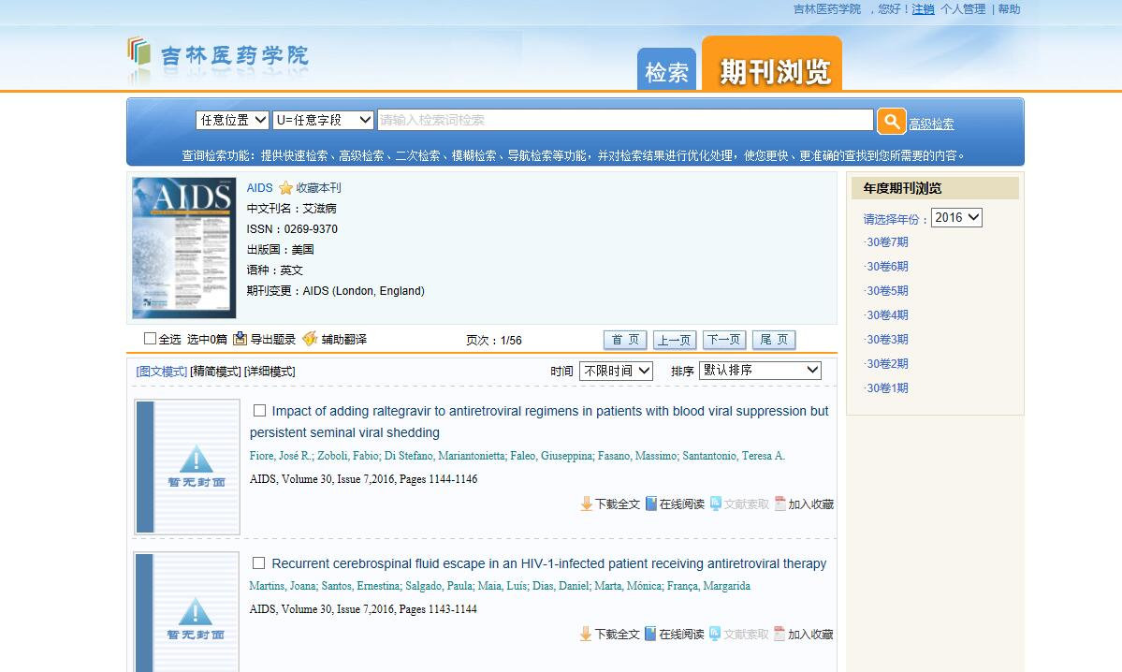
按期浏览
期刊信息
文献列表

Slide 41
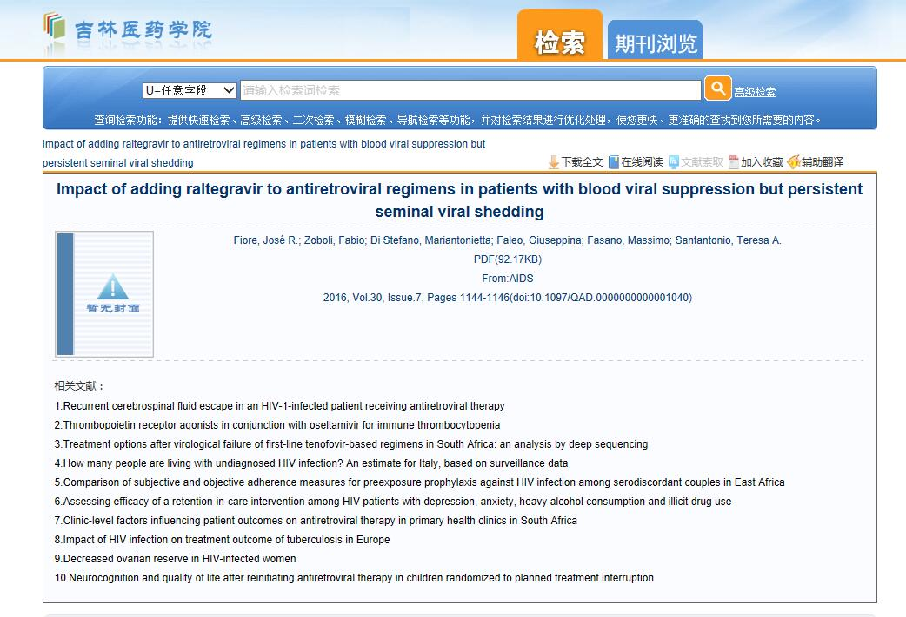

Slide 42
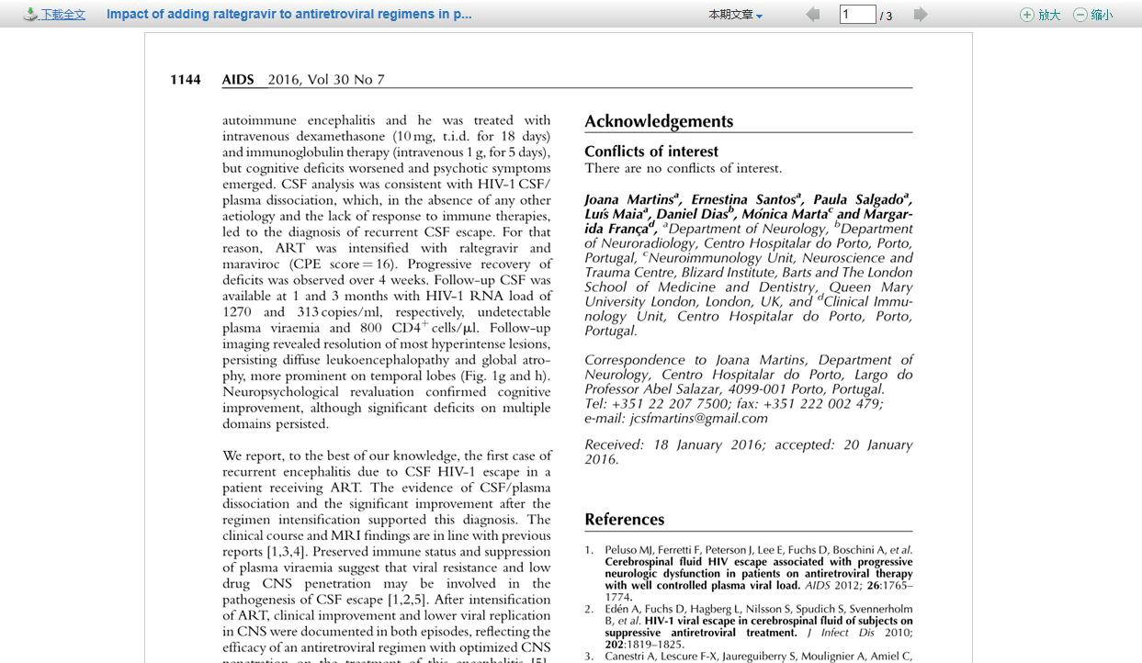

Slide 44
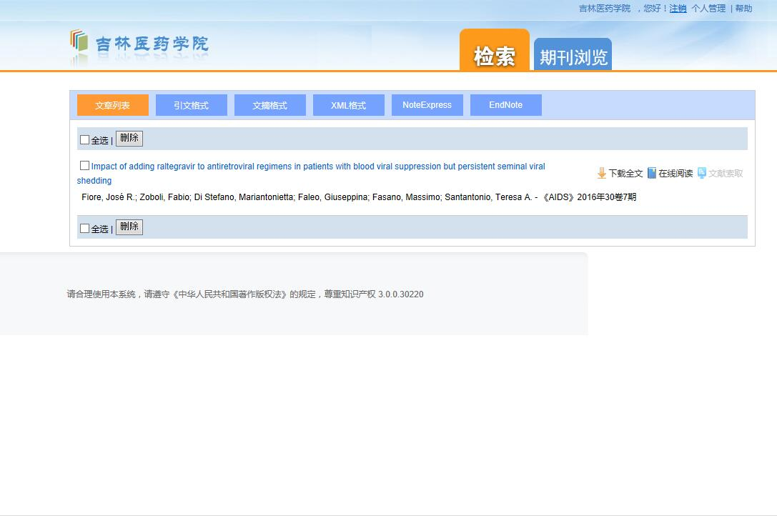

Slide 45
ScienceDirect 全文数据库：http://www.sciencedirect.com/
OvidSP 在线全文期刊：http://www.ovid.com/site/index.jsp
Wiley Online Library全文数据库：http://onlinelibrary.wiley.com/
SpringerLink 全文数据库： http://link.springer.com/
HighWire Press：http://home.highwire.org/
免费期刊列表网址：http://highwire.stanford.edu/lists/freeart.dtl
Free Medical Journals： http://www.freemedicaljournals.com/

Slide 46
练习题
1.利用外刊资源服务系统，浏览期刊《Cell》2015年第160卷第4期上面的文章，任选一篇下载全文。
2.浏览自己感兴趣的某本电子期刊，某一专题的文献，某一类别的文献，某一机构的文献。任选一篇文献下载。

